Slide 1

MÔN TOÁN
TIẾT 4
Luyện tập/ 70, 71

Slide 2

Chủ đề 8
PHÉP CỘNG, PHÉP TRỪ (không nhớ)
TRONG PHẠM VI 100
Bài 33 - TIẾT 4
LUYỆN TẬP
Trang 70/SGK

Slide 3

1
Đặt tính rồi tính
25 + 40
41 + 8
99 – 9
65 – 62
25
41
99
65
+
+
–
–
40
8
9
62
4
9
9
0
0
3
6
5

Slide 4
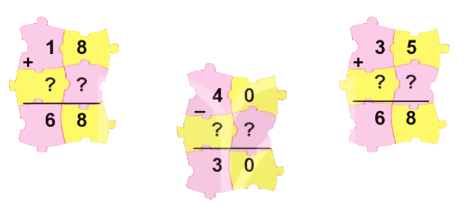
Số?
2
5
0
3
3
1
0

Slide 5
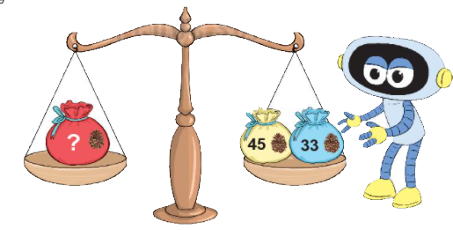
Số quả thông ở hai bên bằng nhau. Hỏi trong túi màu đỏ có bao nhiêu quả thông?
3
Em hãy nêu câu trả lời.
Notes:
HS có thể làm 33 + 45

Slide 6
4
Tính:
a) 20 + 40 + 1 =
b) 15 – 2 – 1
c) 40 + 15 + 2
Notes:
GV linh động tổ chức hoạt động cho hs, hướng dẫn HS trên bảng lớp

Slide 7
4
Tính:
a) 20 + 40 + 1 =
b) 15 – 2 – 1 =
b) 15 – 2 – 1 =
c) 40 + 15 + 2 =
Notes:
GV linh động tổ chức hoạt động cho hs, hướng dẫn HS trên bảng lớp

Slide 8



4
Tính:
a) 20 + 40 + 1 = 61
60
b) 15 – 2 – 1 = 12
b) 15 – 2 – 1 = 12
13
- 3
c) 40 + 15 + 2 = 57
55
Notes:
GV linh động tổ chức hoạt động cho hs, hướng dẫn HS trên bảng lớp

Slide 9
Trên ga có 3 đoàn tàu.
a) Đoàn tàu A có 10 toa. Đoàn tàu B có 12 toa. Hỏi cả hai đoàn tàu có bao nhiêu toa?
5
Em hãy nêu câu trả lời.
Notes:
GV linh động tổ chức hoạt động cho hs, hướng dẫn HS trên bảng lớp

Slide 10
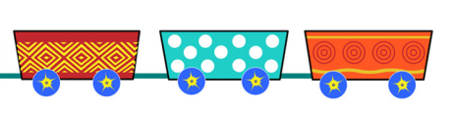
5
Trên ga có 3 đoàn tàu.
b) Đoàn tàu C có 15 toa chở khách và chở hàng. Trong đó có 3 toa chở hàng. Hỏi đoàn tàu C
có bao nhiêu toa chở khách?
1
2
3
4
5
6
7
8
9
10
11
12
13
14
15
Em hãy nêu câu trả lời.
- 3
Notes:
GV linh động tổ chức hoạt động cho hs, hướng dẫn HS trên bảng lớp

Slide 11
CẢM ƠN VÌ CÁC CON
ĐÃ RẤT TÍCH CỰC TRONG
TIẾT HỌC.
Trang | 1

